Slide 1
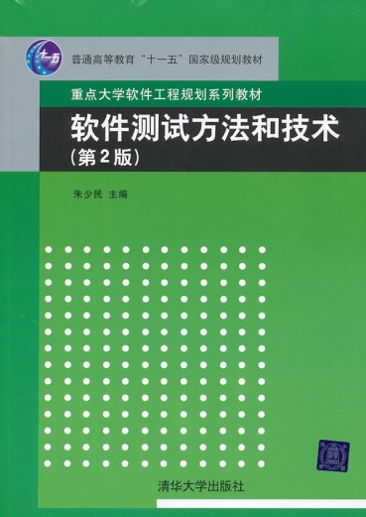
软件测试方法和技术
第2版
第1章 引论

Slide 2
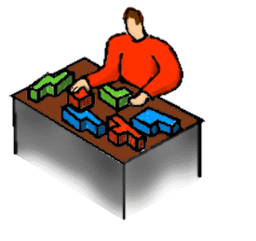


机遇和挑战并存
Zhu.Kerry@gmail.com
目前国内软件业的弱点正是发展的前沿
Test Engineer
QA/Supervisor
Project/Quality Manager
Senior Engineer

Slide 3
21世纪什么最贵——软件测试工程师
Zhu.Kerry@gmail.com
软件测试工程师，目前IT行业极端短缺的金贵人才，未来5年IT行业最炙手可热的高薪职位。中国软件业每年新增约20万测试岗位就业机会，而企业、学校培养出的测试人才却不足需求量的1/10，这种测试人才需求与供给间的差距仍在拉大。
软件测试——产品质量的保证
软件测试——控制成本的关键
软件测试——软件可靠性确认
软件测试——让企业具备国际竞争的实力
http://www.cnitexam.com

Slide 4
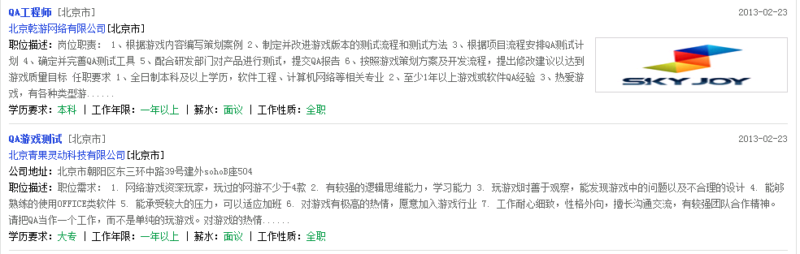
人力市场的测试人员位置 ？
Zhu.Kerry@gmail.com

Slide 5

内容提要
Zhu.Kerry@gmail.com
本书从不同的视角来探讨软件测试的本质及其内涵，并重点讲解了软件测试的各种方法和技术、自动化测试的原理、方法和工具以及它们的应用、实践。
本书作为软件测试的实际应用参考，从怎样组建测试队伍、部署测试环境到测试用例设计、缺陷报告、测试项目管理等，化繁为简，将抽象理论知识变为可触摸到的实际操作。

Slide 6
内容概览
Zhu.Kerry@gmail.com
全书共三篇，分十七章
软件测试的原理与方法，共四章，全面阐述软件测试的基本概念、方法、过程模型和标准等。
软件测试的技术，共七章，介绍在各个测试阶段（单元测试、集成测试、系统测试、验收测试和安装测试）的技术及其实践，以及面向对象的测试、本地化测试、自动化测试、应用服务器测试等。
软件测试的实践，共六章，介绍软件测试的团队和环境的建立，以及如何设计测试用例、报告软件缺陷、写测试报告、测试项目的管理。

Slide 7
课程目标
Zhu.Kerry@gmail.com
本课程是计算机或软件专业课程，重在培养我们的实践能力，适应软件企业的工作环境和业界标准，并和国际先进的软件开发理念和测试技术保持同步。
通过本课程的学习，了解并掌握软件产品质量保证的基本思想和科学体系、软件测试技术的基本内容，以及软件测试的方法、技术和工具的使用，为全面掌握软件技术和软件项目管理打下坚实的基础

Slide 8
课程目标
Zhu.Kerry@gmail.com
通过本课程的学习，我们还可以了解并掌握：
有效的测试策略、方法和技术
测试计划和测试用例的设计
测试自动化的引入、应用
测试团队的建立和测试项目的管理
更清楚、准确地报告测试缺陷
对软件产品质量的正确评估
软件测试和质量保证的关系和区别
… …

Slide 9
课程服务于
Zhu.Kerry@gmail.com
- 测试工程师 Test engineer
QA工程师/经理 QA Engineer/Manager
软件工程过程组成员 The member of SEPG
项目经理 Project manager
程序员 Programmer
软件分析师 Software Analyst
软件咨询顾问 Software Consultant
……

Slide 10
课程安排
3 学分，建议： 40学时,含实验10
Zhu.Kerry@gmail.com
周次 | 教学章节 | 教学内容 | 建议学时
1 | 第1章 引论 | 1.1 软件测试的必要性 1.2 为什么要进行软件测试 ？ 1.3 什么是软件测试 ？ 1.4 软件测试和软件开发的关系 1.5 测试驱动开发的思想 | 2
1~2 | 第2章 软件测试的基本概念 | 2.1 软件缺陷 2.2 验证和确认 2.3 软件测试的分类 2.4 测试阶段 2.5 软件测试的工作范畴 | 3
2~3 | 第3章 软件测试的方法 | 3.1 白盒测试方法 3.2 黑盒测试方法 3.3 静态测试和动态测试 3.4 主动测试和被动测试 3.5 形式化测试方法 3.6 基于风险的测试 3.7 模糊测试方法 3.8 ALAC测试和随机测试方法 | 6

Slide 11
课程安排 （2）
Zhu.Kerry@gmail.com
周次 | 教学章节 | 教学内容 | 建议学时
4 | 第4章 软件测试依据和规范 | 4.1 测试过程模型 4.2 测试过程改进模型 4.3 软件测试标准和规范 4.4 建立软件测试管理和评判体系 | 4
5 | 第5章 单元测试 | 5.1 什么是单元测试 5.2 单元测试的目标和任务 5.3 静态测试 5.4 驱动程序和桩程序 5.5 调试与评估 5.6 单元测试的管理 5.7 单元测试工具 | 4
6 | 第6章 集成测试和系统测试 | 6.1 系统集成的模式与方法 6.2 功能测试 6.3 回归测试 6.4 非功能性测试 | 5

Slide 12
课程安排 （3）
Zhu.Kerry@gmail.com
周次 | 教学章节 | 教学内容 | 建议学时
7 | 第7章 验收测试 | 7.1 验收测试过程 7.2 产品规格说明书的验证 7.3 用户界面和可用性测试 7.4 兼容性测试 7.5 安装测试和可恢复性测试 7.6 文档测试 | 3
8 | 第8章 面向对象软件的测试 | 8.1 概述 8.2 面向对象的单元测试 8.3 面向对象的集成测试 8.4 基于客户角度的Java测试 8.5 基于程序角度的Java测试 | 4
9 | 第9章 基于应用服务器的测试 | 9.1 基于Web服务器应用的测试 9.2 基于数据库应用服务器的测试 9.3 基于Java EE应用服务器的测试 | 4

Slide 13
课程安排 （4）
Zhu.Kerry@gmail.com
周次 | 教学章节 | 教学内容 | 建议学时
10 | 第10章 软件本地化测试 | 10.1 什么是软件本地化 10.2 翻译验证 10.3 本地化测试的技术问题 10.4 本地化的功能测试 | 2
11 | 第11章 软件测试自动化 | 11.1 测试自动化的内涵 11.2 测试自动化实现的原理 11.3 测试自动化的实施 11.5 功能测试工具 11.6 性能测试工具 11.7 安全性测试工具 11.8 缺陷跟踪系统 11.9 管理工具 | 6
12 | 第12章 组织和管理测试团队 | 12.l 测试团队的地位和责任 12.2 测试团队的构成 12.3 如何从零开始 12.4 测试团队的管理和发展 | 2

Slide 14
课程安排（5）
Zhu.Kerry@gmail.com
周次 | 教学章节 | 教学内容 | 建议学时
12 | 第13章 部署测试环境 | 13.1 测试环境的重要性 13.2 测试环境要素 13.3 虚拟机的应用 13.4 建立测试实验室 13.5 如何建立项目的测试环境 13.6 自动部署测试环境 13.7 测试环境的维护和管理 | 2
13 | 第14章 设计和维护测试用例 | 14.1 测试用例构成及其设计 14.2 测试用例的组织和跟踪 | 3
14 | 第15章 报告所发现的缺陷 | 15.l 软件缺陷的描述 15.2 软件缺陷相关的信息 15.3 软件缺陷跟踪和分析 15.4 软件缺陷跟踪系统 | 2

Slide 15
课程安排（6）
Zhu.Kerry@gmail.com
周次 | 教学章节 | 教学内容 | 建议学时
14 | 第16章 软件测试和质量分析报告 | 16.1 软件产品的质量度量 16.2 评估系统测试的覆盖程度 16.3 基于缺陷分析的产品质量评估 16.4 测试报告的具体内容 | 4
15 -16 | 第17章 软件测试项目管理 | 17.1 测试项目管理的特点 17.2 如何做好测试项目管理 17.3 软件测试项目的过程管理 17.4 测试项目的资源管理 17.5 测试项目的进度管理 17.6 测试项目的风险管理 17.7 软件测试文档的管理 | 6

Slide 16

第1章 引论
Zhu.Kerry@gmail.com
1.1 软件测试的必要性
1.2 为什么要进行软件测试 ？
1.3 什么是软件测试 ？
1.4 软件测试和软件开发的关系
1.5 测试驱动开发的思想

Slide 17

1.1 软件测试的必要性
Zhu.Kerry@gmail.com
1.1.1 迪斯尼并不总是带来笑声
1.1.2 一个缺陷造成了数亿美元损失
1.1.3 火星探测飞船坠毁
1.1.4 更多的悲剧

Slide 18

迪斯尼并不总是带来笑声
Zhu.Kerry@gmail.com
1994年圣诞节前夕，迪斯尼公司发布了第一个面向儿童的多媒体光盘游戏“狮子王童话”
圣诞节后的第一天，迪斯尼客户支持部电话开始响个不停，不断有人咨询、抱怨为什么游戏总是安装不成功，或没法正常使用
这个游戏软件只能在少数系统中正常运行

Slide 19
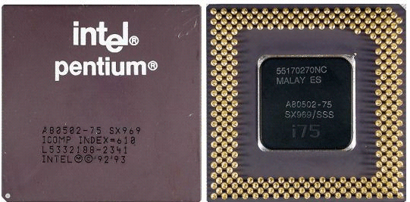
一个缺陷造成了数亿美元损失
Zhu.Kerry@gmail.com
（4195835／3145727）×3145727- 4195835 = ?
最后 Intel公司付出很大代价，回收CPU，造成4亿美元损失

Slide 20
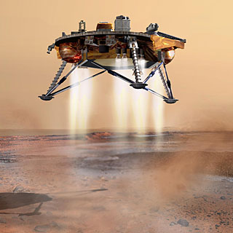
火星探测飞船坠毁
Zhu.Kerry@gmail.com
机械震动在大多数情况下也会触发着地开关，设置错误的数据位。设想飞船开始着陆时，计算机极有可能关闭推进器，而火星登陆飞船下坠1800米之后没有反推进器的帮助，冲向地面，必然会撞成碎片
两个小组本身的工作都没什么问题，就是没有合在一起测试，其接口没有被测，而问题就在这里

Slide 21
更多的悲剧
Zhu.Kerry@gmail.com
放射性治疗仪Therac-25中的软件存在缺陷，导致几个癌症病人受到非常严重的过量放射性治疗，其中4个人因此死亡
当爱国者导弹防御系统的时钟累计运行超过14小时后，系统的跟踪系统就不准确。从而导致拦截伊拉克飞毛腿导弹的几次失败，其中一枚在沙特阿拉伯的多哈爆炸的飞毛腿导弹造成28名美国士兵死亡

Slide 22
为什么要进行软件测试?
Zhu.Kerry@gmail.com
软件总存在缺陷。只有通过测试，才可以发现软件缺陷。也只有发现了缺陷，才可以将软件缺陷从软件产品或软件系统中清理出去。
软件中存在的缺陷给我们带来的损失是巨大的，这也说明了软件测试的必要性和重要性
测试是所有工程学科的基本组成单元，自然也是软件开发的重要组成部分。
测试人员水平越高，找到软件问题的时间就越早，软件就越容易更正，产品发布之后越稳定，公司赚的钱也越多，微软就是一个典型的例子

Slide 23
软件缺陷的修复成本
几乎呈指数级增长
100
80
60
40
20
0
编制说明书
设计阶段
编写代码
测试
发布

Slide 24
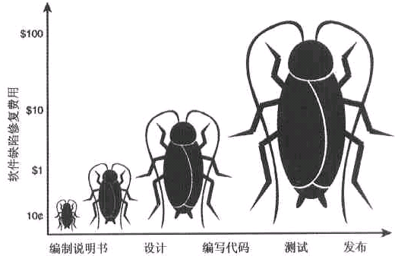
1.4 软件缺陷与软件故障
缺陷存在放大趋势
问题发现越早，解决问题的代价就越小。

Slide 25

1.3 什么是软件测试？
Zhu.Kerry@gmail.com
1.3.1 软件测试学科的形成
1.3.2 正反两方面的争辩
1.3.3 软件测试的定义
1.3.4 软件测试的其它观点

Slide 26
软件测试学科的发展
Zhu.Kerry@gmail.com
从测试的思想导向来划分为4个阶段:
1957～1978年，以功能验证为导向，测试是证明软件是正确的（正向思维）。
1978～1983年，以破坏性为为导向，测试是为了找到软件中的错误（逆向思维）。
1983～1987年，以质量评估为导向，测试是提供产品的评估和质量度量。
1988年起，以缺陷预防为导向，测试是为了展示软件符合设计要求，发现缺陷、预防缺陷。

Slide 27
更好的阶段划分
Zhu.Kerry@gmail.com
分为3个阶段——初期阶段、发展阶段和成熟阶段
初级阶段（1957～1971）测试通常被认为是对产品进行事后检验 ，缺乏有效的测试方法
发展阶段（1972～1982），1972年第一次关于软件测试的正式会议，促进了软件测试的发展
成熟阶段（1983到现在），国际标准Std 829-1983 ，形成一门独立的学科和专业，成为软件工程学科中的一个重要组成部分

Slide 28


软件测试的正面性
Zhu.Kerry@gmail.com
Bill Hetzel博士（正向思维的代表）：
软件测试就是为程序能够按预期设想那样运行而建立足够的信心。
“软件测试是一系列活动以评价一个程序或系统的特性或能力并确定是否达到预期的结果”
测试是为了验证软件是否符合用户需求，即验证软件产品是否能正常工作

Slide 29

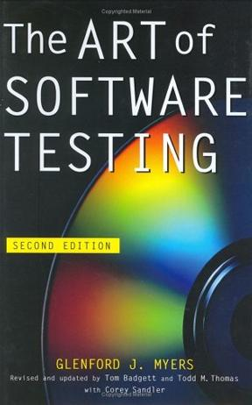
软件测试的反面性
Zhu.Kerry@gmail.com
Glenford J. Myers （反向思维的代表）：
测试是为了证明程序有错，而不是证明程序无错误
一个好的测试用例是在于它能发现至今未发现的错误
一个成功的测试是发现了至今未发现的错误的测试

Slide 30
软件测试定义的两面性
Zhu.Kerry@gmail.com
评价一个程序或系统的特性或能力并确定是否达到预期的结果
在设计规定的环境下运行软件的所有功能，直至全部通过。
正向思维－
验证软件正常工作
软件测试
测试是为发现错误而针对某个程序或系统的执行过程
寻找容易犯错误的地方和系统的薄弱环节，试图破坏系统，直至找不出问题。
逆向思维－
假定软件有错误

Slide 31
软件测试的定义
Zhu.Kerry@gmail.com
IEEE 的定义 ：
在特定的条件下运行系统或构件，观察或记录结果，对系统的某个方面做出评价
分析某个软件项以发现现存的和要求的条件之差别（即错误）并评价此软件项的特性

Slide 32
正确的定义
Zhu.Kerry@gmail.com
软件测试是由“验证（Verification）”和“有效性确认（Validation）”活动构成的整体
验证”是检验软件是否已正确地实现了产品规格书所定义的系统功能和特性
“有效性确认”是确认所开发的软件是否满足用户真正需求的活动。

Slide 33
软件测试的其它观点
Zhu.Kerry@gmail.com
软件测试被认为是对软件系统中潜在的各种风险进行评估的活动。基于风险的软件测试可以被看作是一个动态的监控过程，对软件开发全过程进行检测，随时发现问题、报告问题
测试的经济观点就是以最小的代价获得最高的软件产品质量。经济观点也要求软件测试尽早开展工作，发现缺陷越早，返工的工作量就越小，所造成的损失就越小。

Slide 34
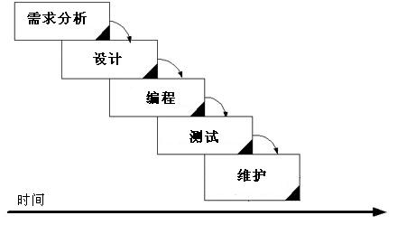
1.4 软件测试和软件开发的关系
Zhu.Kerry@gmail.com
需求分
析和定义
用户需求验证
验收测试测试
系统设计
系统非功能特性验证
系统测试
详细功能设计
功能验证
功能测试
代码验证
验证过程
构建过程
编码
单元测试
让人误解的瀑布模型

Slide 35
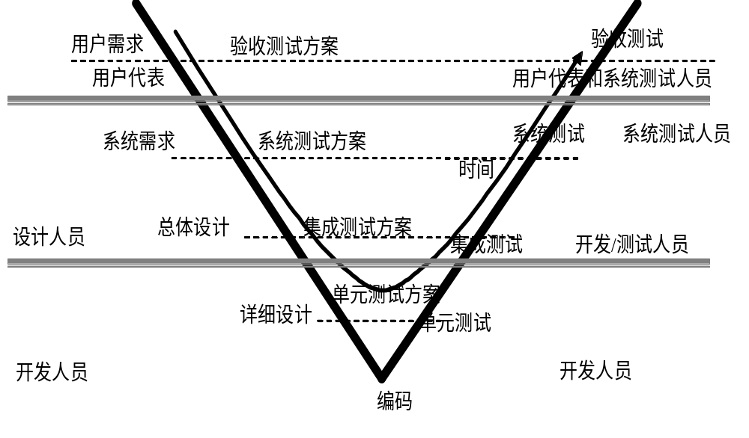

Slide 36
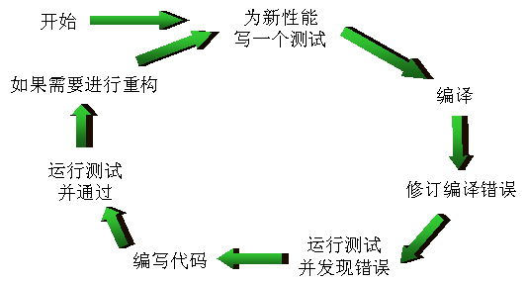
1.5 测试驱动开发的思想
Zhu.Kerry@gmail.com

Slide 37
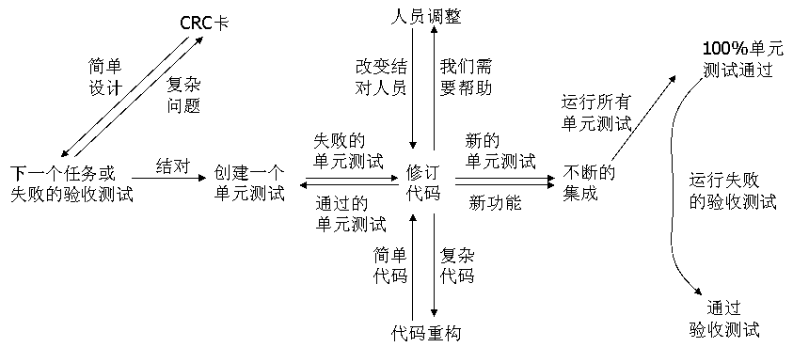
TDD的实践
Zhu.Kerry@gmail.com

Slide 38

Q & A
Zhu.Kerry@gmail.com

